Slide 1
Модуль Python
Преподаватель: Алексей Левченко

Slide 2

План
Терминал
IDE PyCharm & Jupyter
Типы и структуры данных
Функции
Ветвления
Циклы For и While
Чтение и запись файлов
Обработка ошибок
Установка библиотек

Slide 3
Что необходимо для работы:
Git https://git-scm.com/downloads
Colab https://colab.google.com
Anaconda https://www.anaconda.com/products/individual
PyCharm https://www.jetbrains.com/pycharm
Visual Studio Code https://code.visualstudio.com/download

Slide 4
Терминал - базовые команды
Функционал | Команда
Копирование файлов | сp filepathA filepathB
Перемещение | mv filepathA filepathB
Создать директорию | mkdir filepath
Удалить файл, директорию | rm filepath, rm –r dirpath
Что есть в папке | ls и ls -la
Показать начало файла | head
Показать конец файла | tail
Показать файл целиком | cat
Справка man | man

Slide 5
Терминал - базовые команды
Функционал | Команда
Перейти на уровень выше | cd ..
Перейти на уровень ниже | cd some_directory
Перейти в домашнюю директорию | cd ~
Создать файл | touch filename
Создать файл в редакторе | vim filename
Посмотреть текущие процессы | ps
Посмотреть все процессы | ps aux
Найти подстроку в тексте | grep
Найти питоновский процесс | ps aux | grep python
Остановить процесс | kill pid процесса

Slide 6
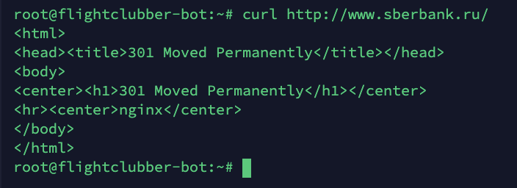
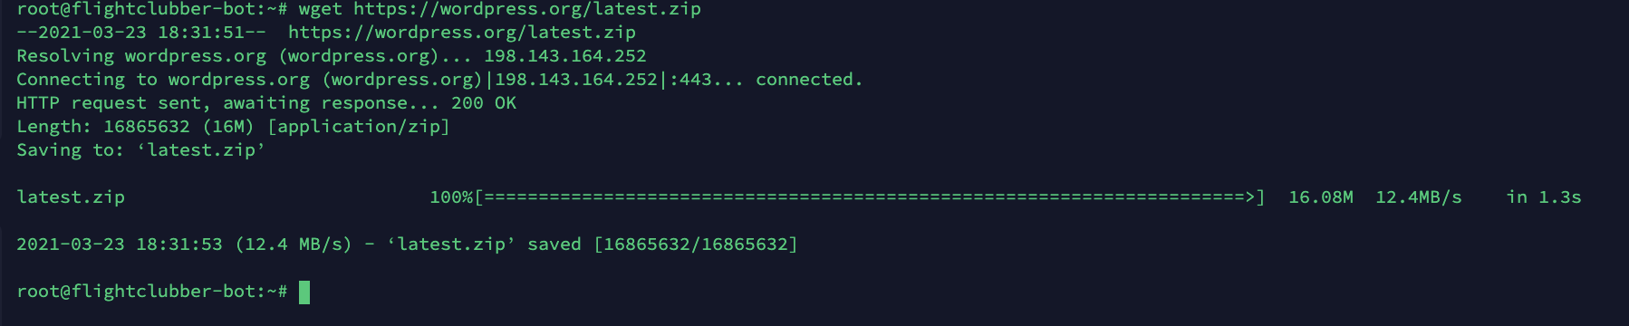
Терминал - базовые команды
Параметры передаются через дефис, например: -r
Проверка загрузки памяти и процессов TOP
Отправка запросов curl
Скачивание файлов wget
Очистка терминала clear

Slide 7
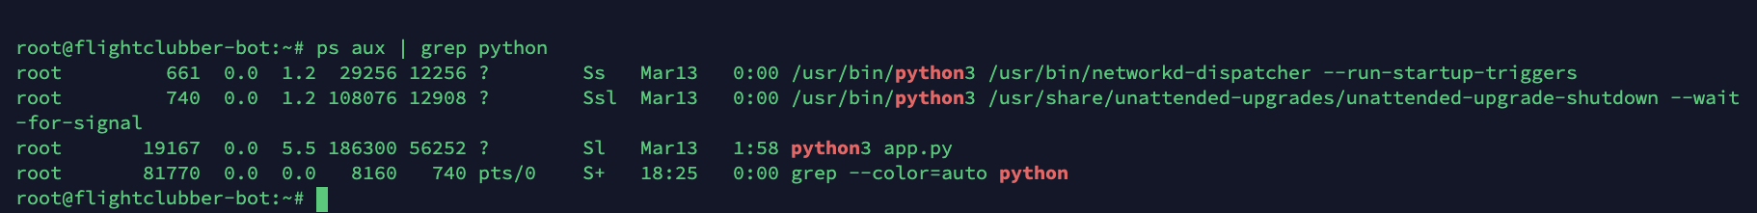
Терминал – последовательность команд
Запуск нескольких команд
  ; последовательно sudo apt update ; sudo apt upgrade
  && последовательно если первая выполнилась успешно
Pipe | когда результаты выполнения команды передаются другой
ls -la| tee test

Slide 8

Python
https://www.python.org
Документация
Разные версии python
PEPs
Community
Гвидо ван Россум cоздатель и BDFL python
Среди разработчиков Python Гвидо известен как «великодушный пожизненный диктатор» (BDFL) проекта, он продолжает наблюдать за процессом разработки Python, принимая окончательные решения, когда это необходимо. С июля 2018 года Гвидо ушел в постоянный отпуск от диктаторства, оставив за собой право быть обычным разработчиком

Slide 9
Python Enhancement Proposals
PEP8 инструкция по написанию кода на Python
PEP20 дзен Python
    Красивое лучше, чем уродливое.
    Явное лучше, чем неявное.
    Простое лучше, чем сложное.
    Сложное лучше, чем запутанное.
    Плоское лучше, чем вложенное.
    Разреженное лучше, чем плотное.
    Читаемость имеет значение.
    Особые случаи не настолько особые, чтобы нарушать правила.
    При этом практичность важнее безупречности.
    Ошибки никогда не должны замалчиваться.
    Если они не замалчиваются явно.
    Встретив двусмысленность, отбрось искушение угадать.
    Должен существовать один и, желательно, только один очевидный способ сделать это.
    Хотя он поначалу может быть и не очевиден, если вы не голландец
    Сейчас лучше, чем никогда.
    Хотя никогда зачастую лучше, чем прямо сейчас.
    Если реализацию сложно объяснить — идея плоха.
    Если реализацию легко объяснить — идея, возможно, хороша.
    Пространства имён — отличная штука! Будем делать их больше!

Slide 10
Важно
в Python всё является объектами
в Python утиная типизация
в Python переменные это ссылки
интерпретатор в Python ориентируется на отступы в коде
Python чувствителен к регистру True != true

Slide 11
IDE – Integrated Development Enviroment
    Anaconda
      Jupyter – для последовательных расчетов (REPL)
      Spyder – для тех питонистов, кто любит Rstudio
    PyCharm – отличная IDE, но PyCharm PRO платная
    VSCode – отличная, бесплатная, но не такая классная как PyCharm PRO
    Colab – облачная IDE с возможностью запуска GPU

Slide 12
Типы данных
str – строки ”Hello“
int – целые числа 1
float – вещественные числа 0.1
bool – True или False
bytes – b”hello”
None - ничто

Slide 13
Контейнеры
List список - [ 1,2,’Hello’] - mutable
Tuple – кортеж (1,2, ‘Hello’) - immutable
Dict – пара ключ значение {’Wasya’: ‘студент’} - mutable
Set – множество {1,2,3,} – mutable
Frozenset - множество {1,2,3,} – immutable

Slide 14
Операции со строками
”Hello” + “world” - конкатенация
“hello”*10 - размножение строк
”Hello”[:2] - срезы
”hello”[::-1] – разворот строки
”Hello World”.split(‘ ‘) – разбиение строки на кусочки в список
‘ ‘.join([‘hello’, ‘world’]) – объединение списка строк в одну
startswith() и endswith() – проверка на наличие подстроки
user = ‘Alex’
’Hello {user}’.format(user) – подставляет значение
f’Hello {user}’ ф-строки

Slide 15
Операции с числами
1 + 1 сложение
1 - 1 вычитание
1 * 1 умножение
1 ** 1 возведение в степень
1 / 1 деление
1 // 1 деление без остатка
1 % 1 остаток от деления

Slide 16
Методы списков
Срезы - [1,2,3,4,5][:3]
.append(‘1’) добавить элемент в список
.extend([‘1’]) или [‘1’] + [‘1’] объединение списков
.pop(1) удаление элемента по индексу
.remove(‘1’) ) удаление определенного элемента
.index(‘1’) индекс элемента
*распаковка
  a = [1,2,3]
  b = [*a,4,5,6]
  print(b) # [1,2,3,4,5,6]

Slide 17
Основные методы словарей
a[1] = ’hello’
a[1] извлечение по ключу
a.get(1) безопасное извлечение
_______________
a.items() – возващает кортежи пар ключ значение
a.keys() - ключи
a.values() – значения
_______________
** распаковка

Slide 18
Основные методы множеств
set([1,2,3])
.intersection - переcечение
.union – объединение
.difference - разница

Slide 19
Очень полезные функции
sorted() сортирует массивы по ключу
range() создает числовую последовательность
zip(), собирает в пары объекты массивов
enumerate() переводит iterable в кортеж (индекс, iterable_item)
print() – вывод строки/объекта
len() – длина строки/массива
pass или … функции, которые официально ничего не делают

Slide 20
Определение функции и порядок аргументов
def greating(user, special_user=‘Alex’, *args, **kwargs):
””” Приветствует всех “””
print(f’Hello {special_user}’)
if user:
print(’Hello {user}’)
elif args :
for arguser in args :
print(arguser)
elif kwargs:
for k, v in kwargs.items():
print(f’Hello {k},{ v}’)

Slide 21
Анонимные функции
lambda x: x**2
a = lambda x: x**2
a(2)
Пример использования
some_list = [1,2,3]
filter(lambda x: x > 1, some_list )
map(lambda x: x**2, some_list )

Slide 22
Функции с указанием типов данных
def sum(a: List[int]) -> int:
total = 0
for x in a:
total += x
return total
На вход NAME : TYPE
Возвращает -> TYPE
List[int] - generic указывается в квадратных скобках

Slide 23
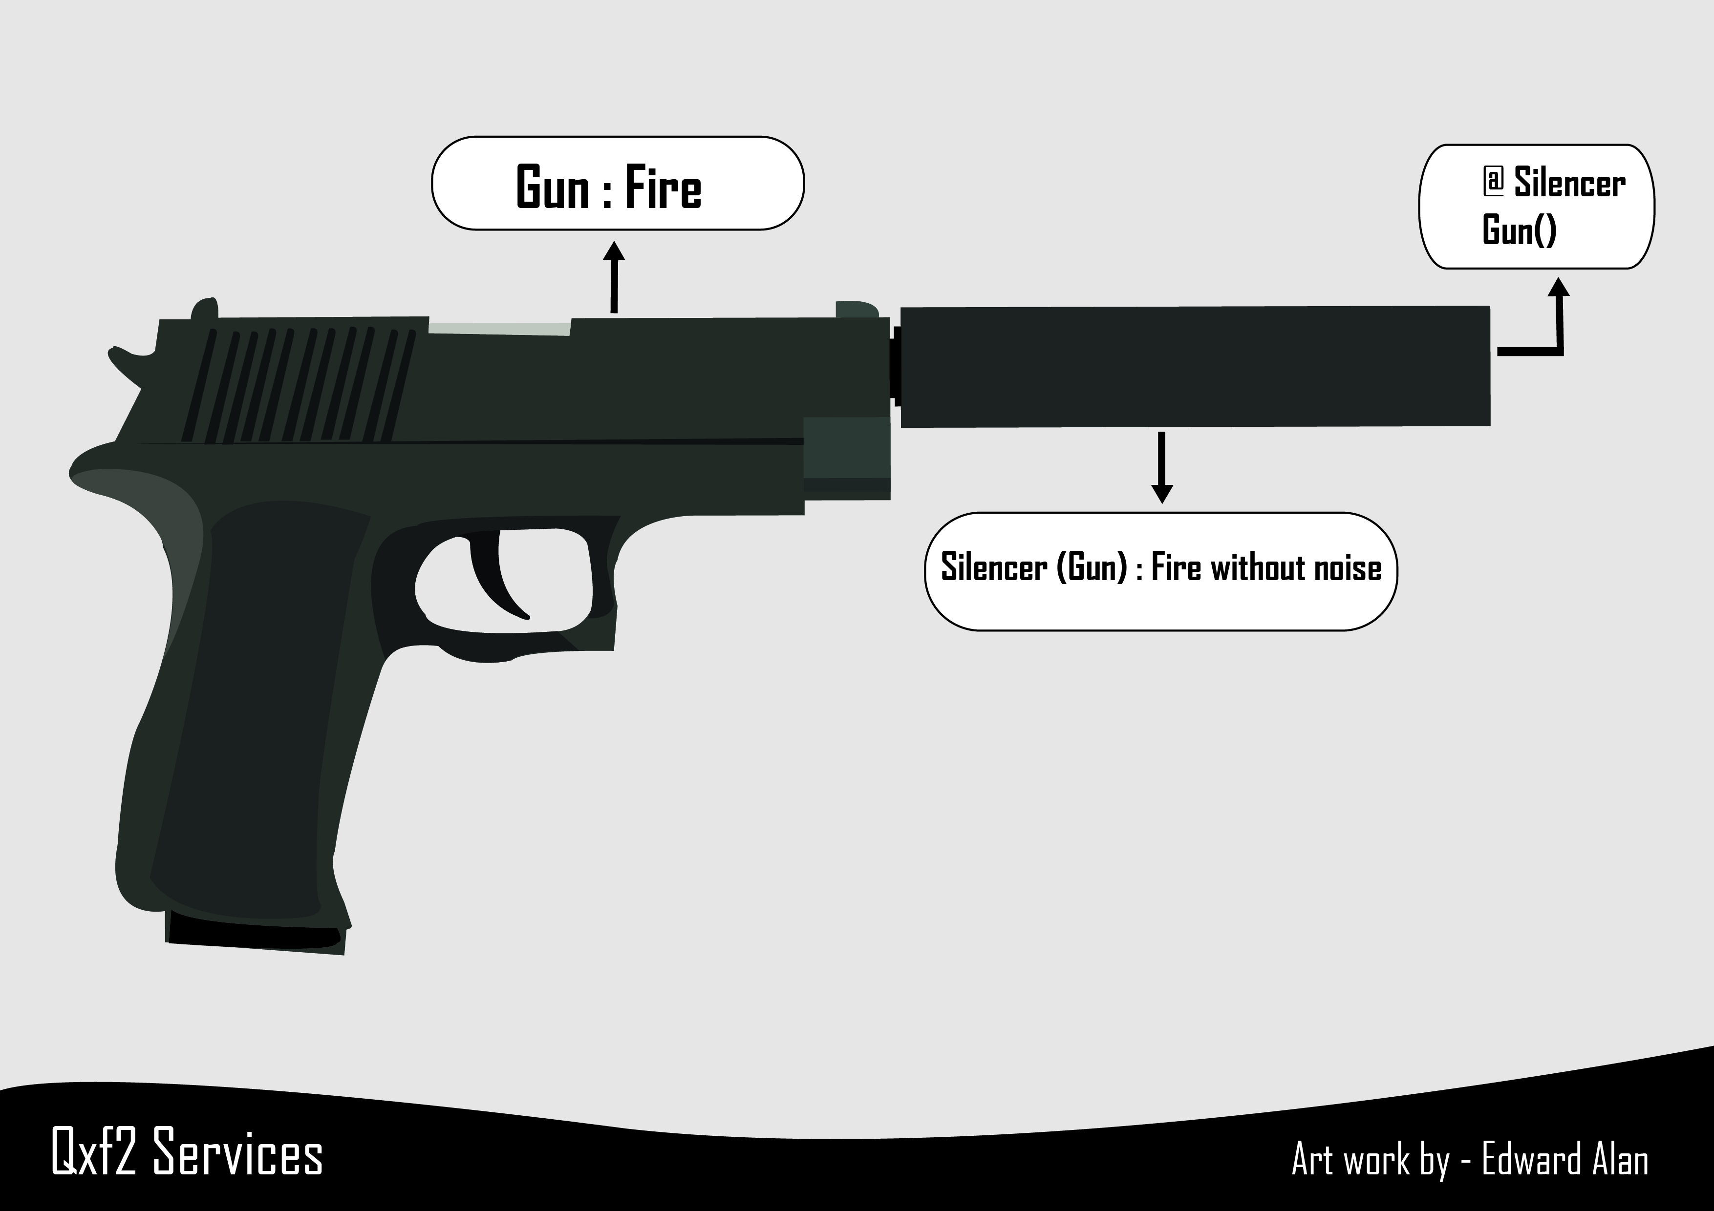
Декораторы
def timer(function):
def new_function():
start_time = timeit.default_timer()
function()
elapsed = timeit.default_timer() - start_time
print(‘Функция отработала за{elapsed})
return new_function()
@timer
def print_smth(smth):
print(smth)

Slide 24
Ветвление
x = 1
If isinstance(x, int):
print(‘число’)
elif isinstance(x, str):
print(‘строка’):
else:
print(‘другой тип’)
Вариант в одну строку
condition_if_true if condition else condition_if_false

Slide 25
Циклы
i = 0
while i < 10:
print(i)
i = i + 1
Вечный цикл
while True:
  print(‘hey’)
for el in [1,2,3]:
  print(el)
  сontinue - переход на следующий елемент
  break – выход из цикла

Slide 26
Генераторы списков
a = []
for el in [1,2,3]:
  a.append(el)
  a = [x for x in [1,2,3]]
a = [x for x in [1,2,3] if x > 1]

Slide 27
Чтение файлов
Классический вариант
f = open('photo.jpg', 'r’)
jpgdata = f.read()
f.close()
Вариант с менеджером контекста
with open('photo.jpg', 'r') as f:
jpgdata = f.read()

Slide 28

Обработка исключений
f = open(‘foo’,’r’)
try:
# Выполнить некоторые действия
except :
# Выполнить некоторые действия в случае исключения
else:
# Выполнить некоторые действия в случае если все прошло без ошибок
finally:
f.close()
# Файл будет закрыт, независимо от того, что произойдет
https://pythonworld.ru/tipy-dannyx-v-python/isklyucheniya-v-python-konstrukciya-try-except-dlya-obrabotki-isklyuchenij.html

Slide 29
Виртуальное окружение
Для избежания конфликтов версий библиотек и интерпретаторов рекомендуется использовать виртуальное окружение под каждый проект
pip install virtualenv
python -m venv env
source env/bin/activate

